Slide 1
ПМ.03 Участие в интеграции программных модулей профессионального цикла
Выполнил:
Студент 43 группы
Шутов Н.А.

Slide 2
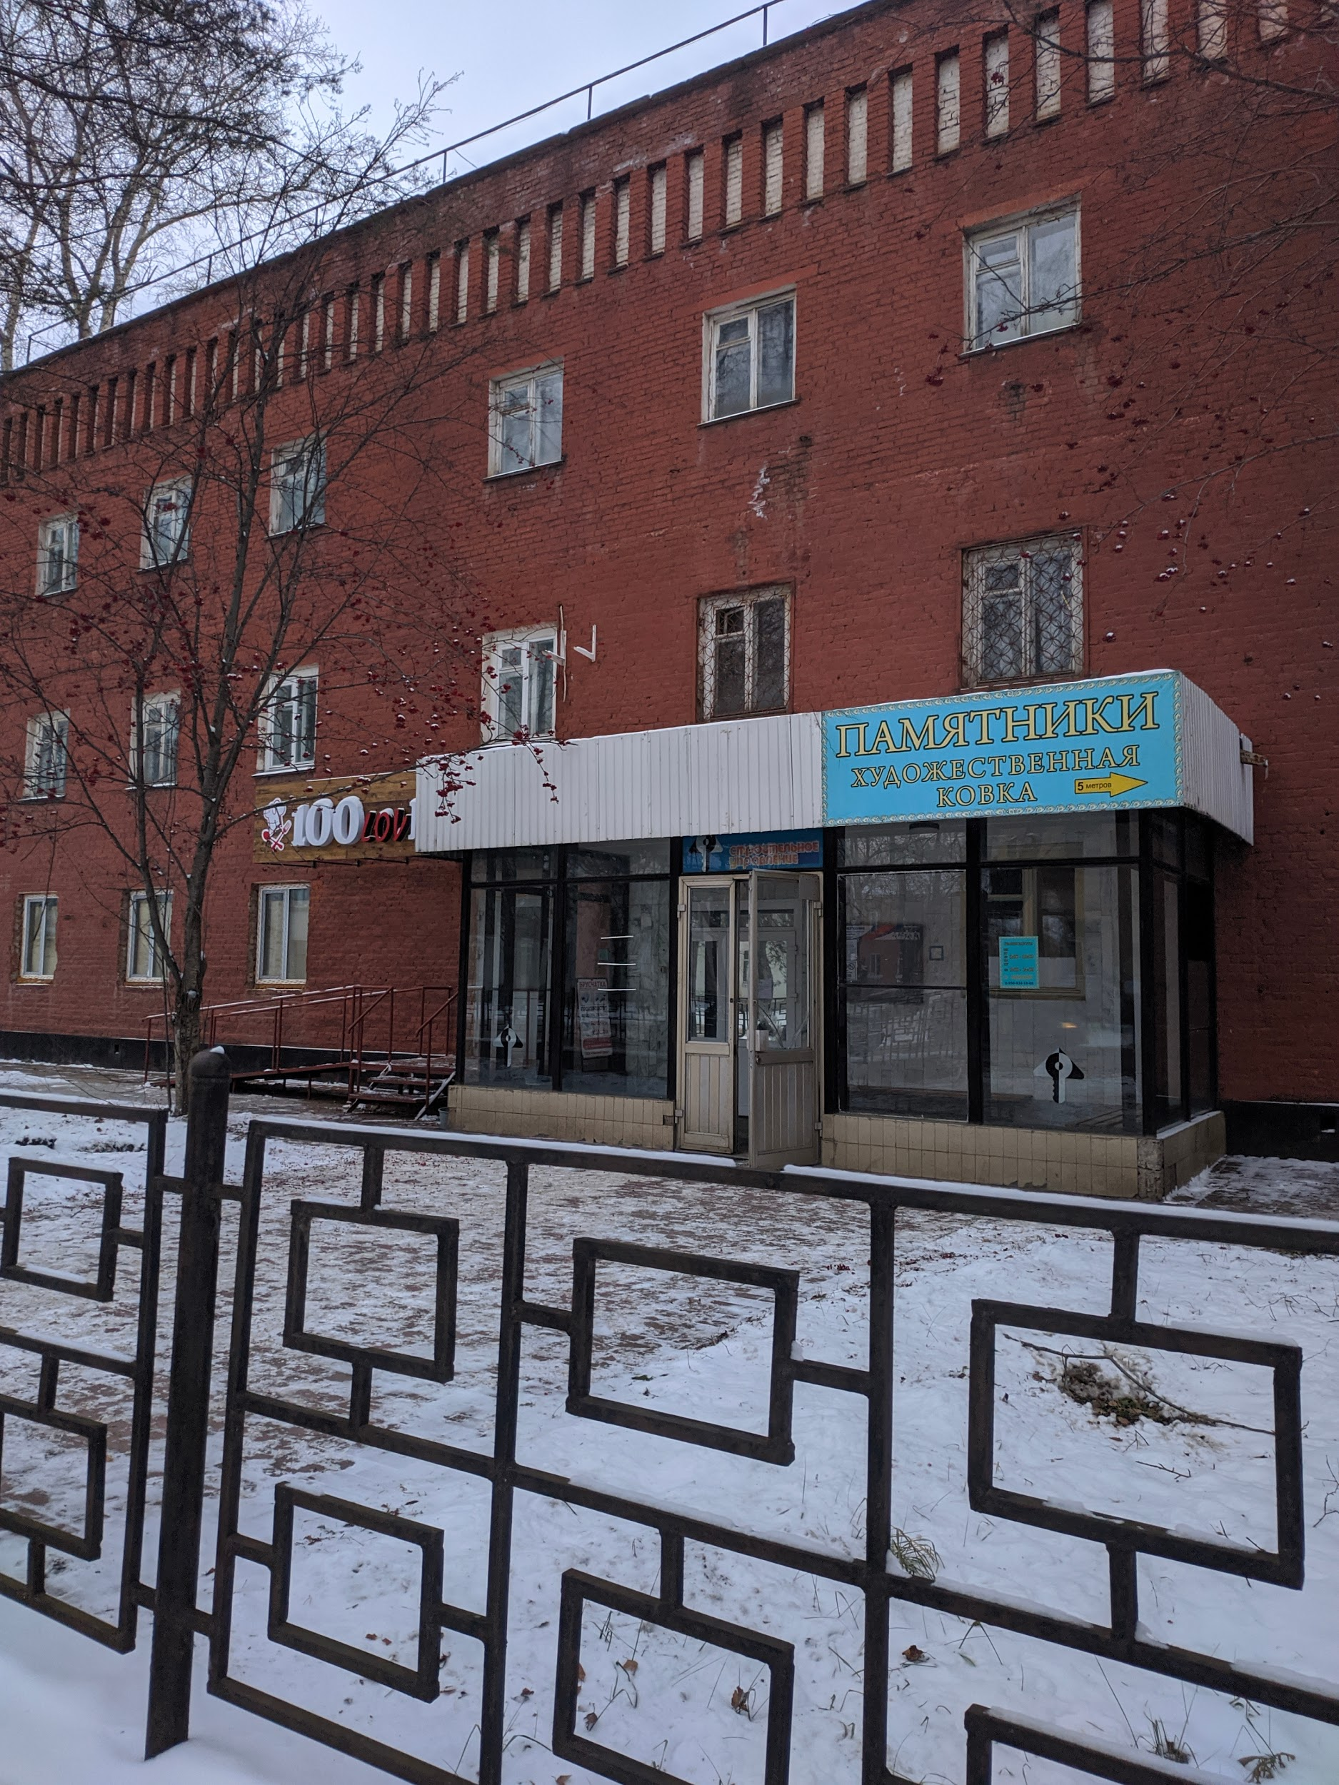
Место прохождения практики
г. Глазов, ул. Тани Барамзиной, 18

Slide 3

Open Server Panel

Slide 4

phpMyAdmin

Slide 5
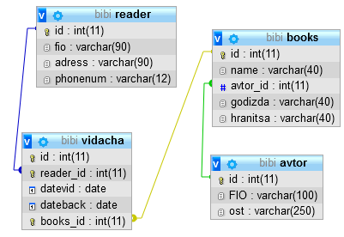
Разработка программного обеспечения.
Проектирование БД

Slide 6
